Slide 1

第2章 块级元素
2.1 基本块级元素
基本块级标签包括标题标签、段落标签和水平线标签等。

Slide 2
目录
第2章 块级元素
2.1 基本块级元素
2.2 列表元素
2.3 表格元素table
2.4 表单
2.5 分区元素div
2.6 缩排元素blockquote
2.7 实训—制作精选信息板块
习题2

Slide 3
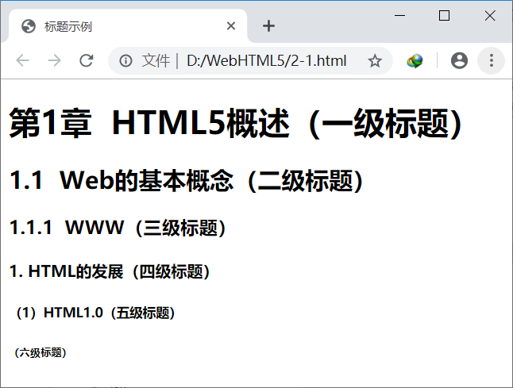
2.1 基本块级元素
2.1.1 标题元素hl～h6
标题元素的格式为：
<hn>标题文字</hn>
n指定标题文字的大小，n取1～6之间的值。
【例2-1】列出HTML中的各级标题，本例文件2-1.html在浏览器中显示的效果，如图2-1所示。

Slide 4
2.1 基本块级元素
<!DOCTYPE html>
<html>
<head>
<meta charset="utf-8">
<title>标题示例</title>
</head>
<body>
<h1>第1章&nbsp;&nbsp;HTML5概述（一级标题）</h1>
<h2>1.1&nbsp;&nbsp;Web的基本概念（二级标题）</h2>
<h3>1.1.1&nbsp;&nbsp;WWW（三级标题）</h3>
<h4>1. HTML的发展（四级标题）</h4>
<h5>（1）HTML1.0（五级标题）</h5>
<h6>（六级标题）</h6>
</body>
</html>

Slide 5
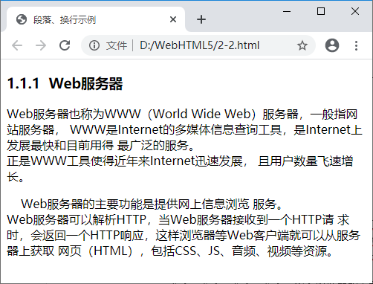
2.1 基本块级元素
2.1.2 段落元素p和换行元素br
段落标签的格式为：
<p>段落文字</p>
换行标签的格式为：
<br />
【例2-2】列出包含<p>标签的多种属性，本例文件2-2.html在浏览器中显示的效果如图2-2所示。

Slide 6
2.1 基本块级元素
<!DOCTYPE html>
<html>
<head>
<meta charset="utf-8">
<title>段落、换行示例</title>
</head>
<body>
<h3>1.1.1&nbsp;&nbsp;Web服务器</h3>
<p>Web服务器也称为WWW（World Wide Web）服务器，一般指网站服务器，
WWW是Internet的多媒体信息查询工具，是Internet上发展最快和目前用得
最广泛的服务。<br />正是WWW工具使得近年来Internet迅速发展，
且用户数量飞速增长。</p>
<p>&nbsp;&nbsp;&nbsp;&nbsp;Web服务器的主要功能是提供网上信息浏览
服务。<br />Web服务器可以解析HTTP，当Web服务器接收到一个HTTP请
求时，会返回一个HTTP响应，这样浏览器等Web客户端就可以从服务器上获取
网页（HTML），包括CSS、JS、音频、视频等资源。</p>
</body>
</html>

Slide 7
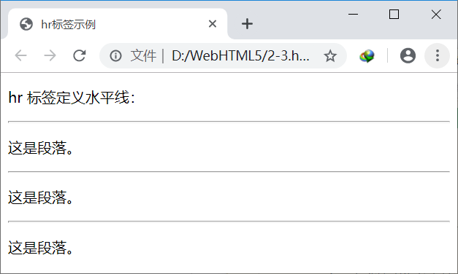
2.1 基本块级元素
2.1.3 水平线元素hr
水平线标签的格式为：
<hr />
在HTML5中，推荐使用CSS设置水平线元素的其他属性（线条粗细，长度，颜色等）。
【例2-3】水平线元素的基本用法，本例文件2-3.html在浏览器中显示的效果如图2-3所示。

Slide 8
2.1 基本块级元素
<!DOCTYPE html>
<html>
<head>
<meta charset="utf-8">
<title>hr标签示例</title>
</head>
<body>
<p>hr 标签定义水平线：</p>
<hr />
<p>这是段落。</p>
<hr />
<p>这是段落。</p>
<hr />
<p>这是段落。</p>
</body>
</html>

Slide 9
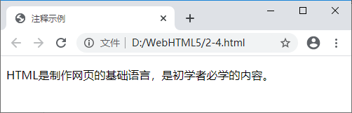
2.1 基本块级元素
2.1.4 注释元素
注释标签的格式为：
<!--注释内容-->
【例2-4】注释示例。本例文件2-4.html在浏览器中显示的效果如图2-4所示。

Slide 10
2.1 基本块级元素
<!DOCTYPE html>
<html>
<head>
<meta charset="utf-8">
<title>注释示例</title>
</head>
<body>
<!--这是一段注释，不会在浏览器中显示。-->
<p> HTML是制作网页的基础语言，是初学者必学的内容。</p>
<script type="text/javascript">
<!--
function displayMsg() {
alert("Hello World!")
}
-->
</script>
</body>
</html>

Slide 11
2.2 列表元素
HTML5提供了3种列表模式，即有序列表、无序列表和定义列表。

Slide 12
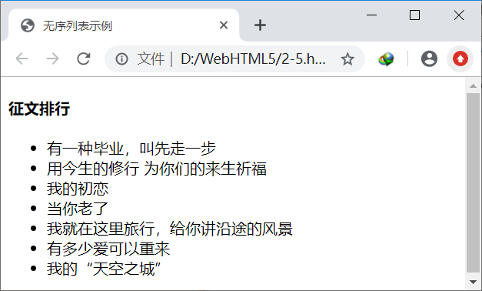
2.2 列表元素
2.2.1 无序列表元素ul
定义格式为：
<ul>
<li>第一个列表项</li>
<li>第二个列表项</li>
…
</ul>
【例2-5】无序列表示例。本例文件2-5.html在浏览器中显示的效果如图2-5所示。

Slide 13
2.2 列表元素
<!DOCTYPE html>
<html>
<head>
<meta charset="utf-8">
<title>无序列表示例</title>
</head>
<body>
<h4>征文排行</h4>
<ul>
<li>有一种毕业，叫先走一步</li>
<li>用今生的修行 为你们的来生祈福</li>
<li>我的初恋</li>
<li>当你老了</li>
<li>我就在这里旅行，给你讲沿途的风景</li>
<li>有多少爱可以重来</li>
<li>我的“天空之城”</li>
</ul>
</body>
</html>

Slide 14
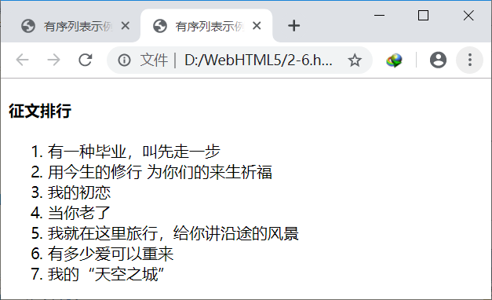
2.2 列表元素
2.2.2 有序列表元素ol
格式为：
<ol>
<li>第一个列表项</li>
<li>第二个列表项</li>
…
</ol>
【例2-6】有序列表示例。本例文件2-6.html在浏览器中显示的效果如图2-6所示。

Slide 15
2.2 列表元素
<!DOCTYPE html>
<html>
<head>
<meta charset="utf-8">
<title>有序列表示例</title>
</head>
<body>
<h4>征文排行</h4>
<ol><!--列表样式为默认的数字-->
<li>有一种毕业，叫先走一步</li>
<li>用今生的修行 为你们的来生祈福</li>
<li>我的初恋</li>
<li>当你老了</li>
<li>我就在这里旅行，给你讲沿途的风景</li>
<li>有多少爱可以重来</li>
<li>我的“天空之城”</li>
</ol>
</body>
</html>

Slide 16
2.2 列表元素
2.2.3 定义列表元素dl
定义列表元素的格式为：
<dl>
<dt>第一个标题项</dt>
<dd>对第一个标题项的解释文字1</dd>
<dd>对第一个标题项的解释文字2</dd>
…
<dt>第二个标题项</dt>
<dd>对第二个标题项的解释文字1</dd>
…
</dl>
【例2-7】使用列表显示高分电影排行榜，本例文件2-7.html的浏览效果如图2-7所示。

Slide 17
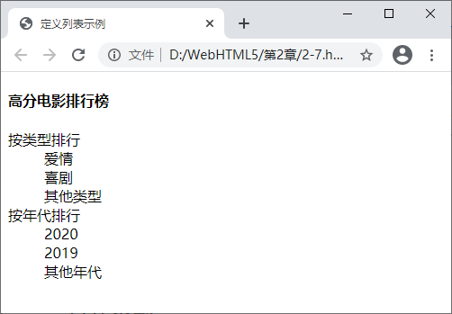
2.2 列表元素
<!DOCTYPE html>
<html>
<head>
<meta charset="utf-8">
<title>定义列表示例</title>
</head>
<body>
<h4>高分电影排行榜</h4>
<dl>
<dt>按类型排行</dt>
<dd>爱情</dd>
<dd>喜剧</dd>
<dd>其他类型</dd>
<dt>按年代排行</dt>
<dd>2020</dd>
<dd>2019</dd>
<dd>其他年代</dd>
</dl>
</body>
</html>

Slide 18
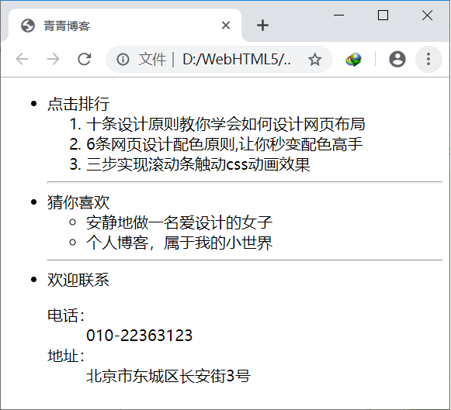
2.2 列表元素
2.2.4 嵌套列表
所谓嵌套列表就是无序列表与有序列表嵌套混合使用。
【例2-8】在无序列表中嵌套无序列表、有序列表和定义列表，本例文件2-8.html在浏览器中显示的效果如图2-8所示。
<!DOCTYPE html>
<html>
<head>
<meta charset="utf-8">
<title>青青博客</title>
</head>
<body>
<ul><!--无序列表-->
<li>点击排行</li>
<ol><!--无序列表-->
<li>十条设计原则教你学会如何设计网页布局</li>
<li>6条网页设计配色原则,让你秒变配色高手</li>
<li>三步实现滚动条触动css动画效果</li>
</ol>

Slide 19
2.2 列表元素
<hr /><!--水平分隔线-->
<li>猜你喜欢</li>
<ul><!--嵌套有序列表-->
<li>安静地做一名爱设计的女子</li>
<li>个人博客，属于我的小世界</li>
</ul>
<hr /><!--水平分隔线-->
<li>欢迎联系</li>
<dl>
<dt>电话：</dt>
<dd>010-22363123</dd>
<dt>地址：</dt>
<dd>北京市东城区长安街3号</dd>
</dl>
</ul>
</body>
</html>

Slide 20
2.3 表格元素table
表格中的内容按照相应的行或列进行分类和显示。

Slide 21
2.3 表格元素table
2.3.1 基本表格
表格的格式为：
<table border="n" width="x|x%" height="y|y%" cellspacing="i" cellpadding="j">
<caption>标题</caption>
<tr> <th>表头1</th> <th>表头2</th> <th>…</th> <th>表头n</th></tr>
<tr> <td>表项1</td> <td>表项2</td> <td>…</td> <td>表项n</td></tr>
…
<tr> <td>表项1</td> <td>表项2</td> <td>…</td> <td>表项n</td></tr>
</table>

Slide 22
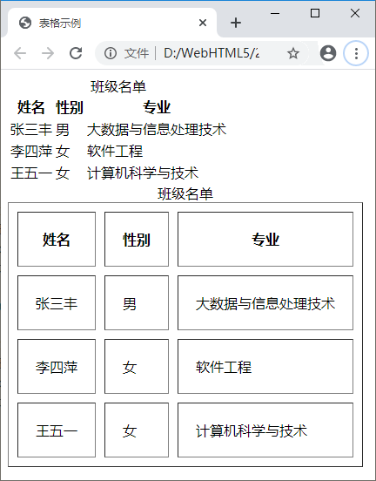
2.3 表格元素table
【例2-9】在页面中添加一个4行3列的表格，本例文件2-9.html在浏览器中显示的效果如图2-9所示。
<!DOCTYPE html>
<html>
<head>
<meta charset="utf-8">
<title>表格示例</title>
</head>
<body>

Slide 23
2.3 表格元素table
<table>
<caption>班级名单</caption>
<tr><th>姓名</th><th>性别</th><th>专业</th></tr>
<tr><td>张三丰</td><td>男</td><td>大数据与信息处理技术</td></tr>
<tr><td>李四萍</td><td>女</td><td>软件工程</td></tr>
<tr><td>王五一</td><td>女</td><td>计算机科学与技术</td></tr>
</table>
<table border="1" cellspacing="10" cellpadding="20">
<caption>班级名单</caption>
<tr><th>姓名</th><th>性别</th><th>专业</th></tr>
<tr><td>张三丰</td><td>男</td><td>大数据与信息处理技术</td></tr>
<tr><td>李四萍</td><td>女</td><td>软件工程</td></tr>
<tr><td>王五一</td><td>女</td><td>计算机科学与技术</td></tr>
</table>
</body>
</html>

Slide 24
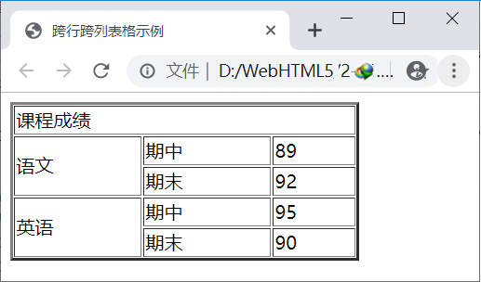
2.3 表格元素table
2.3.2 跨行跨列的表格
格式为：
<table>
<tr><td rowspan="所跨的行数" colspan="所跨的列数">单元格内容</td></tr>
</table>
【例2-10】跨行跨列表格，本例文件2-10.html在浏览器中显示的效果如图2-10所示。
<!DOCTYPE html>
<html>
<head>
<meta charset="utf-8">
<title>跨行跨列表格示例</title>
</head>

Slide 25
2.3 表格元素table
<body>
<table width="300" border="2">
<tr>
<td colspan="3">课程成绩</td><!--设置单元格水平跨3列-->
</tr>
<tr>
<td rowspan="2">语文</td><!--设置单元格垂直跨2行-->
<td>期中</td>
<td>89</td>
</tr>
<tr>
<td>期末</td>
<td>92</td>
</tr>
<tr>
<td rowspan="2">英语</td><!--设置单元格垂直跨2行-->
<td>期中</td>
<td>95</td>
</tr>
<tr>
<td>期末</td>
<td>90</td>
</tr>
</body>
</html>

Slide 26
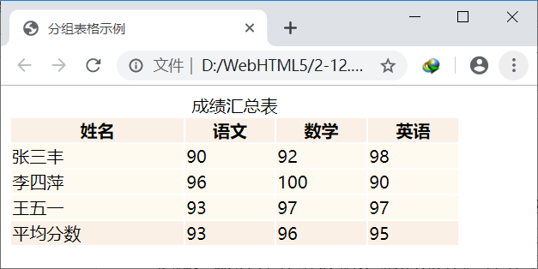
2.3 表格元素table
2.3.3 表格数据的分组
【例2-11】表格分组示例，本例文件2-11.html在浏览器中显示的效果如图2-11所示。
<!DOCTYPE html>
<html>
<head>
<meta charset="utf-8">
<title>分组表格示例</title>
</head>
<body>
<table border="0" width="420"><!--设置表格宽度为420px，无边框-->
<caption>成绩汇总表</caption>
<thead style="background:#FAF0E6"><!--设置表格的页眉-->
<tr>
<th>姓名</th>
<th>语文</th>
<th>数学</th>
<th>英语</th>
</tr>
</thead><!--表格页眉结束-->

Slide 27
2.3 表格元素table
<tbody style="background:#FFFAF0"><!--设置表格主体-->
<tr>
<td>张三丰</td>
<td>90</td>
<td>92</td>
<td>98</td>
</tr>
<tr>
<td>李四萍</td>
<td>96</td>
<td>100</td>
<td>90</td>
</tr>
<tr>
<td>王五一</td>
<td>93</td>
<td>97</td>
<td>97</td>
</tr>
</tbody><!-表格主体结束-->

Slide 28
2.3 表格元素table
<tfoot style="background:#FAF0E6"><!--设置表格的数据页脚-->
<tr>
<td>平均分数</td>
<td>93</td>
<td>96</td>
<td>95</td>
</tr>
</tfoot><!--表格页脚结束-->
</table>
</body>
</html>

Slide 29
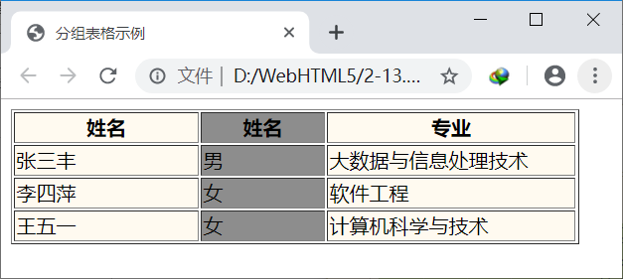
2.3 表格元素table
2.3.4 调整列的格式
【例2-12】列格式示例。本例文件2-12.html在浏览器中显示的效果如图2-12所示。
<!DOCTYPE html>
<html>
<head>
<meta charset="utf-8">
<title>分组表格示例</title>
</head>
<body>
<table border="1">
<colgroup>
<col width="150" style="background:#FFFAF0">
<col width="100" style="background:#8d8d8d">
<col width="200" style="background:#FFFAF0">
</colgroup>
<tr>
<th>姓名</th>
<th>姓名</th>
<th>专业</th>
</tr>

Slide 30
2.3 表格元素table
<tr>
<td>张三丰</td>
<td>男</td>
<td>大数据与信息处理技术</td>
</tr>
<tr>
<td>李四萍</td>
<td>女</td>
<td>软件工程</td>
</tr>
<tr>
<td>王五一</td>
<td>女</td>
<td>计算机科学与技术</td>
</tr>
</table>
</body>
</html>

Slide 31
2.4 表单
网页中的注册、登陆、搜索等用于用户输入内容的文本框、单选框、复选框、下拉列表框、按钮等，可以用表单来实现。

Slide 32
2.4 表单
2.4.1 表单元素form
表单的基本格式为：
<form name="表单名" action="URL" method="get|post" …>
…
</form>
1）action属性。
2）method属性。
3）enctype属性。
4）name属性。
5）target属性。

Slide 33
2.4 表单
2.4.2 输入元素input
<input>标签的基本格式为：
<input type="表项类型" name="元素名" size="x" maxlength="y" />
<input>标签常用属性如下。

Slide 34
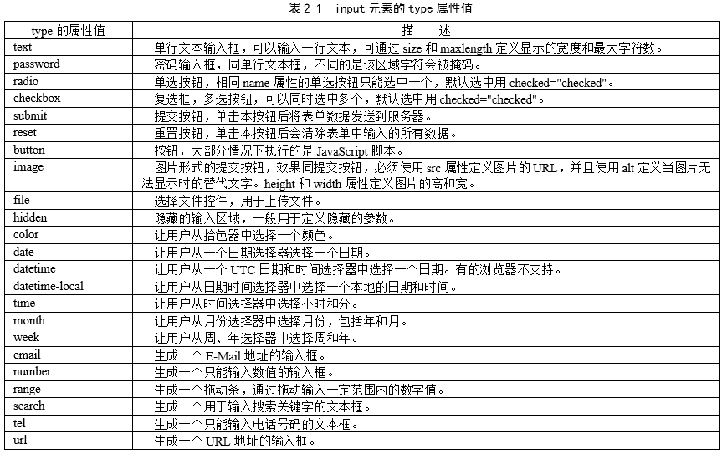
2.4 表单
1）type属性：

Slide 35
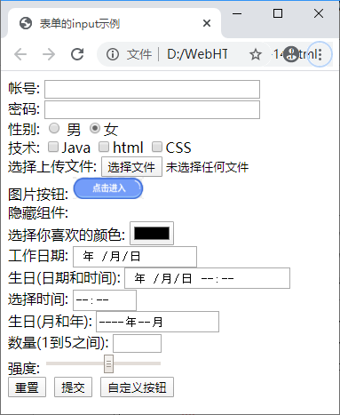
2.4 表单
2）name属性。
3）size属性。
4）maxlength属性。
5）checked属性。
6）readonly属性。
7）autofocus属性。
8）disabled属性。
9）value属性。
【例2-13】制作不同类型的表单按钮，本例文件2-13.html在浏览器中显示的效果如图2-13所示。

Slide 36
2.4 表单
<!DOCTYPE html>
<html>
<head>
<meta charset="utf-8">
<title>表单的input示例</title>
</head>
<body>
<form action="" method="">
帐号: <input type="text" name="user" size=30 /><br />
密码: <input type="password" name="passwd" size=30 /><br />
性别: <input type="radio" name="sex" vlaue="male" /> 男
<input type="radio" name="sex" value="female" checked="checked" />女<br />
技术: <input type="checkbox" name="tech" value="java" />Java
<input type="checkbox" name="tech" value="html" />html
<input type="checkbox" name="tech" value="css" />CSS<br />
选择上传文件: <input type="file" name="file" /><br />

Slide 37
2.4 表单
图片按钮: <input type="image" src="images/ClickEnter.jpg" width="80" height="25"><br />
隐藏组件:<input type="hidden" name="mykey" value="myvalue" /><br />
选择你喜欢的颜色: <input type="color" name="favcolor"><br>
工作日期: <input type="date" name="bday"><br />
生日(日期和时间): <input type="datetime-local" name="bdaytime"><br />
选择时间: <input type="time" name="usr_time"><br />
生日(月和年): <input type="month" name="bdaymonth"><br />
数量(1到5之间): <input type="number" name="quantity" min="1" max="5"><br />
强度: <input type="range" name="points" min="1" max="10"><br />
<input type="reset" />&nbsp;&nbsp;<input type="submit" />&nbsp;&nbsp;<input type="reset" value="自定义按钮" />
</form>
</body>
</html>

Slide 38
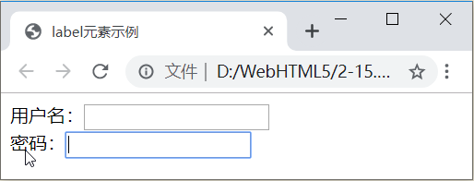
2.4 表单
2.4.3 标签元素label
<label>标签的格式为：
<label for="id">说明文字</label>
【例2-14】label元素的示例。本例文件2-14.html在浏览器中显示的效果如图2-14所示，单击“密码”标签，焦点将定位到其关联的文本框中。
<!DOCTYPE html>
<html>
<head>
<meta charset="utf-8">
<title>label元素示例</title>
</head>
<body>
<form action="" method="post">
<label for="username">用户名：</label><input id="username" type="text" name="user" /><br />
<label>密码：<input type="password" name="passwd" /></label><br />
</form>
</body>
</html>

Slide 39
2.4 表单
2.4.4 选择栏元素select
1. <select>标签
<select>标签的格式为：
<select size="x" name="控件名" multiple= "multiple">
<optgroup>
<option …> … </option>
<option …> … </option>
…
</optgroup>
…
</select>

Slide 40
2.4 表单
2. <option>标签
<option>标签的格式为：
<option value="选项值" selected ="selected">…</option>
3. <optgroup>标签
<optgroup>标签的格式为：
<optgroup>
<option …> … </option>
<option …> … </option>
…
</optgroup>

Slide 41
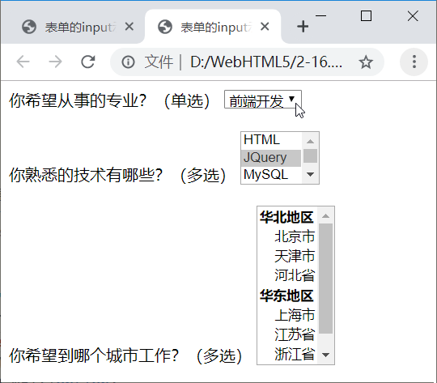
2.4 表单
【例2-15】制作问卷调查的下拉菜单，本例文件2-15.html在浏览器中显示的效果如图2-15所示。
<!DOCTYPE html>
<html>
<head>
<meta charset="utf-8">
<title>表单的input示例</title>
</head>
<body>
<form action="" method="post">
你希望从事的专业？（单选）
<select>
<option value="front">前端开发</option>
<option value="back">后端开发</option>
<option value="ai">人工智能</option>
</select><br /><br />
你熟悉的技术有哪些？（多选）

Slide 42
<select size="3" multiple="multiple">
<option value="html">HTML</option>
<option value="jq" selected="selected">JQuery</option>
<option value="mysql">MySQL</option>
<option value="asp">ASP.NET</option>
</select><br /><br />
你希望到哪个城市工作？（多选）
<select size="8" multiple="multiple">
<optgroup label="华北地区">
<option value="beijing">北京市</option>
<option value="tianjin">天津市</option>
<option value="hebei">河北省</option>
</optgroup>
<optgroup label="华东地区">
<option value="shanghai">上海市</option>
<option value="jiangsu">江苏省</option>
<option value="zhejiang">浙江省</option>
<option value="anhui">安徽省</option>
</optgroup>
</select>
</form>
</body>
</html>
2.4 表单

Slide 43
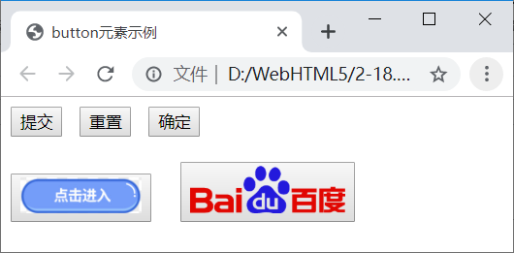
2.4 表单
2.4.5 按钮元素button
button元素的格式为：
<button type="按钮的类型">文本、图像元素</button>
【例2-16】按钮元素示例，本例文件2-16.html在浏览器中显示的效果如图2-16所示。

Slide 44
2.4 表单
<!DOCTYPE html>
<html>
<head>
<meta charset="utf-8">
<title>button元素示例</title>
</head>
<body>
<form action="" method="post">
<button type="submit">提交</button>&nbsp;&nbsp;
<button type="reset">重置</button>&nbsp;&nbsp;
<button type="button">确定</button><br /><br />
<button type="button"><img src="D:/WebHTML5/ClickEnter.jpg" width="100" height="30"></button>&nbsp;&nbsp;&nbsp;&nbsp;
<button type="button">
<img width="128" height="40" src="https://dgss0.bdstatic.com/5bVWsj_p_tVS5dKfpU_Y_D3/res/r/image/2017-09-26/352f1d243122cf52462a2e6cdcb5ed6d.png">
</button>
</form>
</body>
</html>

Slide 45
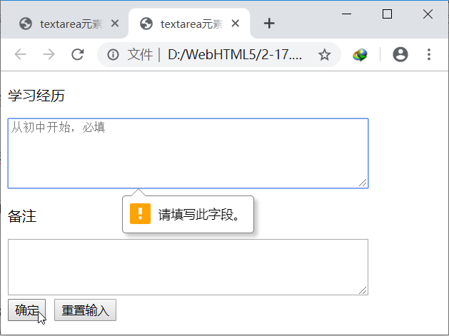
2.4 表单
2.4.6 多行文本元素textarea
<textarea>标签的格式为：
<textarea name="名称" rows="行数" cols="列数">
初始文本内容
</textarea>
【例2-17】多行文本元素示例。本例文件2-17.html在浏览器中显示的效果如图2-17所示。

Slide 46
2.4 表单
<!DOCTYPE html>
<html>
<head>
<meta charset="utf-8">
<title>textarea元素示例</title>
</head>
<body>
<form action="" method="post">
<p>学习经历</p>
<textarea rows="5" cols="60" placeholder="从初中开始，必填" required="required"></textarea><br />
<p>备注</p>
<textarea rows="4" cols="60"></textarea><br />
<input type="submit" name="" id="" value="确定" />&nbsp;&nbsp;<input type="reset" name="" id="" value="重置输入" />
</form>
</body>
</html>

Slide 47
2.5 分区元素div
通常使用<div>元素来组合块级元素，这样就可以使用样式对它们进行格式化。

Slide 48
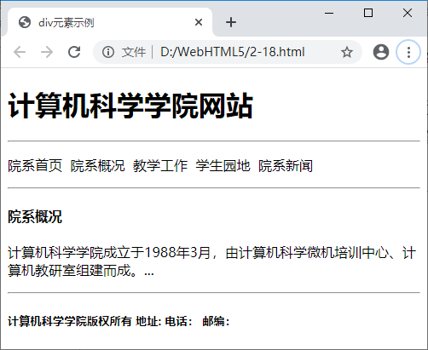
2.5 分区元素div
<div>标签的格式为：
<div id="控件id" class="类名">文本、图像或表格</div>
【例2-18】使用<div>标签组织网页内容，本例文件2-18.html在浏览器中显示的效果如图2-18所示。

Slide 49
2.5 分区元素div
<!DOCTYPE html>
<html>
<head>
<meta charset="utf-8">
<title>div元素示例</title>
</head>
<body>
<div class="page">
<div id="head" class="header">
<h1>计算机科学学院网站</h1>
<hr />
</div>
<div class="nav">
<p>院系首页&nbsp;&nbsp;院系概况&nbsp;&nbsp;教学工作&nbsp;&nbsp;学生园地&nbsp;&nbsp;院系新闻</p>
<hr />
</div>

Slide 50
2.5 分区元素div
<div id="main" class="main_news">
<h4>院系概况</h4>
<p>计算机科学学院成立于1988年3月，由计算机科学微机培训中心、计算机教研室组建而成。...</p>
</div>
<div class="foot">
<hr />
<h5>计算机科学学院版权所有 地址: 电话： 邮编：</h5>
</div>
</div>
</body>
</html>

Slide 51
2.6 缩排元素blockquote
常用的块级元素有p、br、ul、ol、li、dl、dt、dd、h1~h6、form、div等。

Slide 52
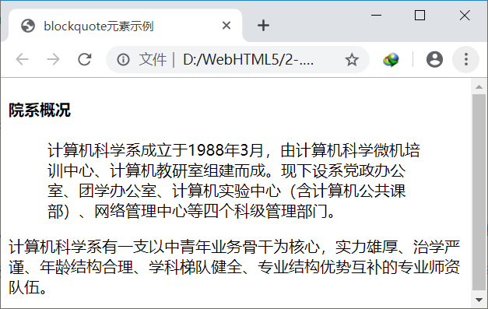
2.6 缩排元素blockquote
缩排标签的格式为：
<blockquote>文本</blockquote>
【例2-19】<blockquote>标签的基本用法，本例文件2-19.html在浏览器中的显示效果如图2-19所示。

Slide 53
2.6 缩排元素blockquote
<!DOCTYPE html>
<html>
<head>
<meta charset="utf-8">
<title>blockquote元素示例</title>
</head>
<body>
<h4>院系概况</h4>
<blockquote>
<p>计算机科学系成立于1988年3月，由计算机科学微机培训中心、计算机教研室组建而成。现下设系党政办公室、团学办公室、计算机实验中心（含计算机公共课部）、网络管理中心等四个科级管理部门。</p>
</blockquote>
<p>计算机科学系有一支以中青年业务骨干为核心，实力雄厚、治学严谨、年龄结构合理、学科梯队健全、专业结构优势互补的专业师资队伍。</p>
</body>
</html>

Slide 54
2.7 实训——制作精选信息板块

Slide 55
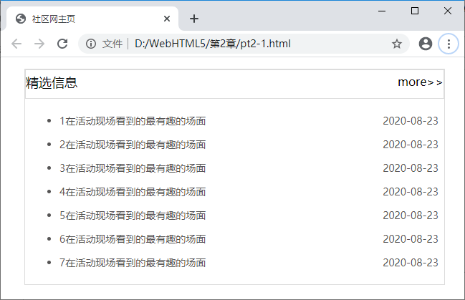
2.7 实训——制作精选信息板块
【实训2-1】用<div>标签组织网页内容，制作精选信息板块。本例文件pt2-1.html在浏览器中显示的效果如图2-20所示。

Slide 56
2.7 实训——制作精选信息板块
<!DOCTYPE html>
<html>
<head>
<meta charset="utf-8">
<title>社区网主页</title>
</head>
<body>
<div style="width: 585px;border:1px solid rgb(220,220,220); margin-top: 16px;margin-left: 25px;">
<div style="height: 34px;padding-top: 5px;border:1px solid rgb(220,220,220);">
<label style="font-size: 18px;">精选信息</label>
<label style="float: right;">more>></label>
</div>
<div style="margin: 8px;font-size: 14px;line-height: 33px; color:#555454;">
<ul>
<li>1在活动现场看到的最有趣的场面<label style="float: right;">2020-08-23</label></li>
<li>2在活动现场看到的最有趣的场面<label style="float: right;">

Slide 57
2.7 实训——制作精选信息板块
<li>3在活动现场看到的最有趣的场面<label style="float: right;">2020-08-23</label></li>
<li>4在活动现场看到的最有趣的场面<label style="float: right;">2020-08-23</label></li>
<li>5在活动现场看到的最有趣的场面<label style="float: right;">2020-08-23</label></li>
<li>6在活动现场看到的最有趣的场面<label style="float: right;">2020-08-23</label></li>
<li>7在活动现场看到的最有趣的场面<label style="float: right;">2020-08-23</label></li>
</ul>
</div>
</div>
</body>
</html>

Slide 58
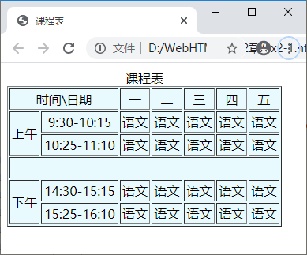
习题2
1．制作如图2-21所示的课程表。

Slide 59
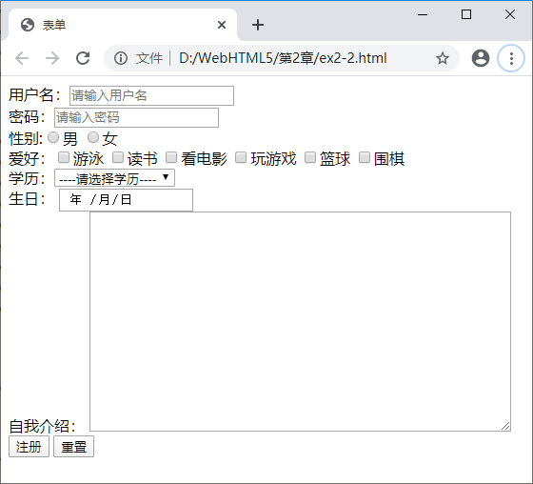
习题2
2. 制作如图2-22所示的注册表单。

Slide 60
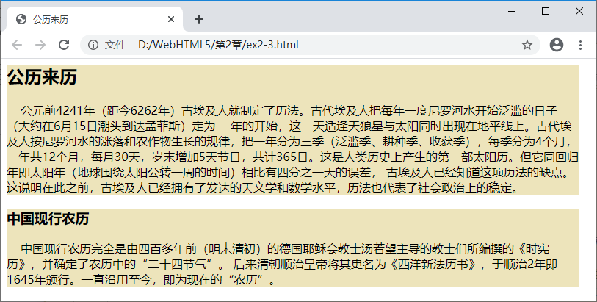
习题2
3．使用<div>标签组织段落等网页内容，如图2-23所示。

